Slide 1
Online-Unterricht
13.01.2021
Themen
Wdh/HA: Metalle und ihre Eigenschaften
Die Elementfamilie der Halogene
Hausaufgabe

Slide 2
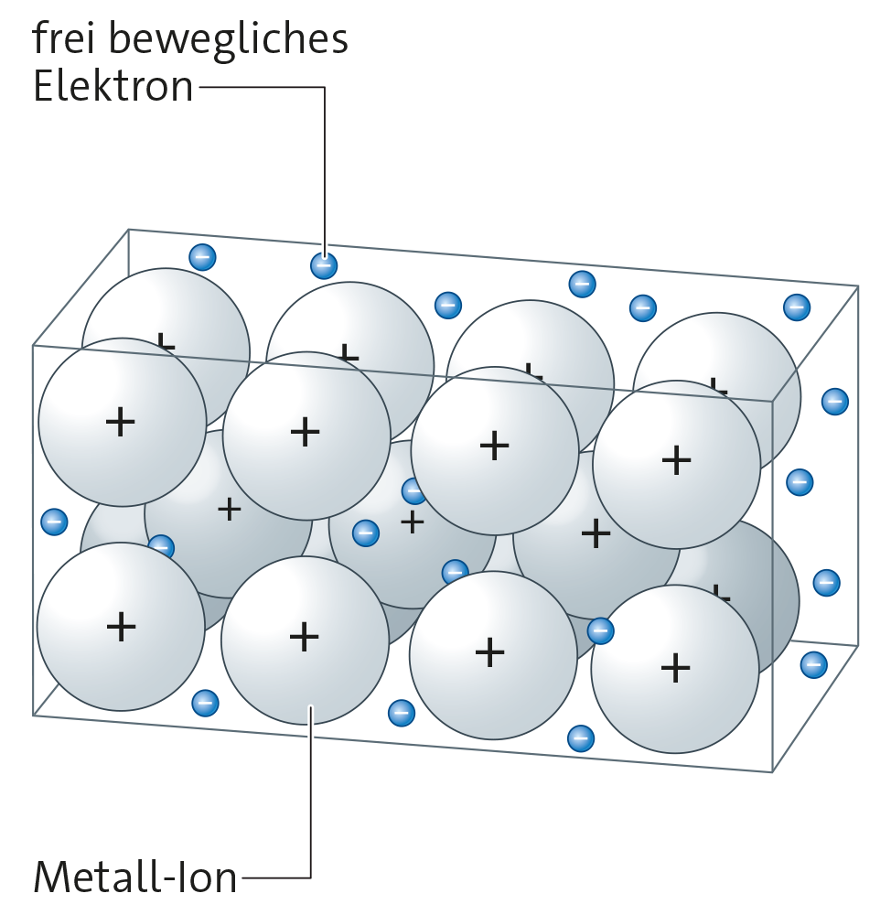
Aufbau der Metalle
Beschreibe den besonderen Aufbau der Metalle mithilfe der Informationen im Buch und der Skizze auf der nächsten Seite. Erkläre dabei auch die Begriffe Atomrümpfe, Elektronengas und Metallbindung.
Frei bewegliche Außen-elektronen („Elektronengas“)
Metall-Kationen
(„Atomrümpfe“)

Slide 3
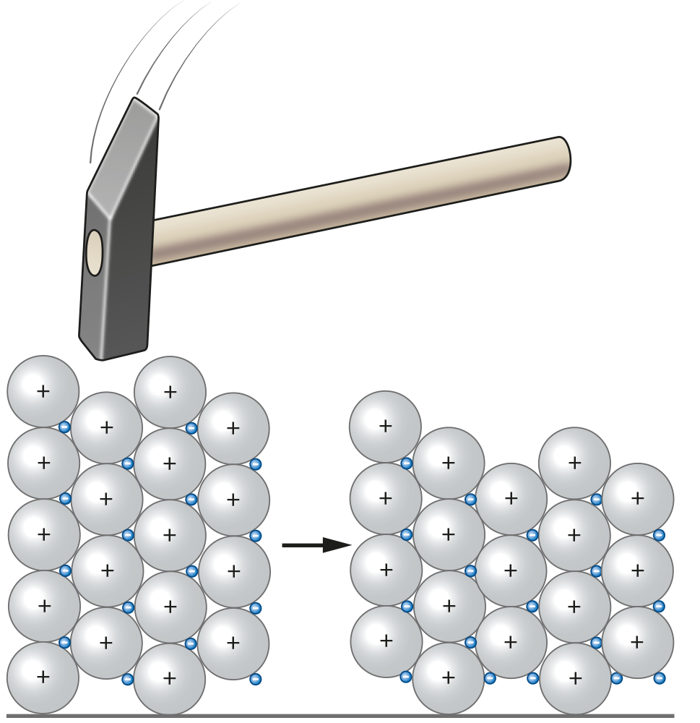
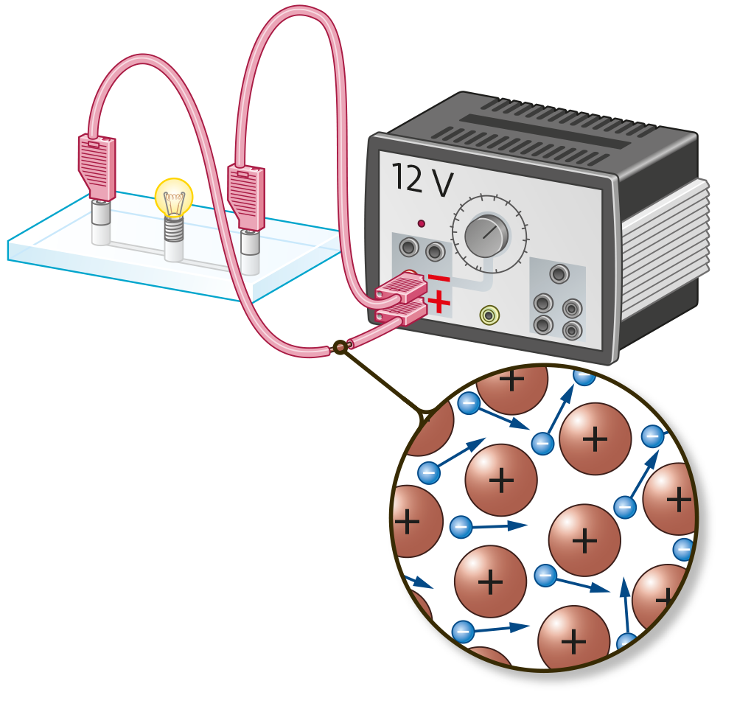
Die typischen Metalleigenschaften und ihre Erklärung
Liste die typischen Eigenschaften von Metallen (mit Fachbegriffen) auf.
Erkläre die genannten typischen Eigenschaften der Metalle mit ihrem besonderen Aufbau.
Duktilität
Elektrische Leitfähigkeit
Wärmeleitfähigkeit

Slide 4






Chlor und seine Verwandten - die Elementfamilie der Halogene
Heftaufschrieb!
Aufgabe:
Liste stichpunktartig sämtliche Informationen über die Halogene auf, die du aus dem Periodensystem und auf S. 150/151 im Buch herauslesen kannst.
Gestalte deinen Aufschrieb wie folgt:
1. Allgemeine Eigenschaften der Elementfamilie
Zeit: 20 Min.
2. Stoffeigenschaften und Verwendung der Elemente
 | Fluor ( ) | Chlor ( ) | Brom ( ) | Iod ( )
Stoffeigen-schaften
Gefährdung
Reaktivität
Verwendung
formulieren, nicht abzeichnen!

Slide 5
1. Allgemeine Eigenschaften der Elementfamilie
7. Hauptgruppe, daher 7 Außenelektronen
Flüchtige Stoffe mit niedrigen Schmelz- und Siedetemperaturen
Zweiatomige Moleküle F₂, Cl₂, Br₂, I₂
Nichtmetalle
giftig
reaktionsfreudig
 | Fluor ( F ) | Chlor ( Cl ) | Brom ( Br ) | Iod ( I )
Stoffeigen-schaften | Blassgelbes Gas, Stechender Geruch, | Gelbgrünes Gas, stechender Geruch, desinfizierend | Braune Flüssigkeit, verdampft leicht, stechender Geruch | Schwarz-glänzende Kristalle, sublimieren zu violettem Dampf, desinfizierend
Gefährdung | Brandfördernd Ätzend Giftig | Brandfördernd Giftig Umweltgefährdend | Ätzend Giftig Umweltgefährdend | Chronisch gefährlich bei Aufnahme in den Körper Gesundheitsschädlich umweltgefährdend
Reaktivität | Allgemein hohe Reaktionsfreudigkeit, nimmt zum Iod hin ab
Verwendung | Als Verbindung in Teflon, Funktionskleidung und Zahnpasta | Als Verbindung in Kochsalz, in Kunststoffen (z.B. PVC), chemische Reinigung, zum Bleichen | Als Verbindung in Pflanzenschutzmitteln und in Filmen und Fotopapieren (Silberbromid) | In Desinfektions- und Wundreinigungsmitteln, als Stärkenachweis, als Verbindung Kaliumiodat in Iodsalz

Slide 6
Heftaufschrieb!
Merke:
Halogene sind sehr reaktive flüchtige Stoffe. Sie kommen deshalb hauptsächlich als Verbindungen vor.

Slide 7
Die Reaktion von Halogenen mit Metallen
Heftaufschrieb!
Versuch: Chlor reagiert mit Natrium
Schau dir hierzu das Video an: https://www.youtube.com/watch?v=lcHfd0N5gWU
Zeit: 15 Min.
Beobachtung:
Beschreibe hier anhand des Videos die Stoffeigenschaften von Chlor und Natrium vor der Reaktion, den Reaktionsverlauf und die Stoffeigenschaften des Reaktionsproduktes.
Ergebnis:
Formuliere hier einige Ergebnissätze, die die zentralen Aspekte des Versuchs auf allgemeinerer Ebene zusammenfassen.
Formuliere auch eine Reaktionsgleichung zum Versuch.
Hinweis: die Herstellung von Chlor brauchst du nicht zu berücksichtigen, gehe vom fertigen Chlorgas aus.
Schau dir nun das Video zum Versuch von Brom und Aluminium an. Vergleiche die Reaktion mit der von Chlor und Natrium.
https://www.youtube.com/watch?v=tU1eCQAUNQ0

Slide 8
Versuch: Chlor reagiert mit Natrium
Beobachtung:
Natriumchlorid
Weißer, kristalliner und wasserlöslicher Feststoff
Nachweis von Chloridionen mit Silbernitratlösung
Nachweis von Natriumionen durch die Flammenfärbung
Natrium
silbrig-glänzendes, weiches Metall, sehr reaktionsfreudig
Chlor
gelbgrünes Gas, stechender Geruch, giftig
Aktivierungs-energie
+
Gemisch leuchtet hellgelb auf, es wird Energie in Form von Licht und Wärme frei
Ergebnis:
Chlor und Natrium reagieren in einer exothermen Reaktion zu Natriumchlorid. Natriumchlorid ist ein Salz und weist andere Stoffeigenschaften auf als das Metall Natrium und das Nichtmetall-Gas Chlor.
RG:
2 Na + Cl₂ 2 NaCl

Slide 9
Versuch: Brom reagiert mit Aluminium
Beobachtung:
Aluminium
silbrig-glänzendes, Metall, biegsam
Brom
Rotbraune Flüssigkeit, verdampft leicht, giftig
Aktivierungs-energie
+
Aluminiumbromid
gelber, kristalliner Feststoff
Gemisch leuchtet hell auf, es wird Energie in Form von Licht und Wärme frei
Ergebnis:
Auch Brom und Aluminium reagieren in einer exothermen Reaktion zu dem salzartigen Stoff Aluminiumbromid.
RG:
2 Al + 3 Br₂ 2 AlBr₃

Slide 10
Heftaufschrieb!
Merke:
Halogene reagieren mit Metallen zu Metallhalogeniden. Die Metallhalogenide sind Salze.
Natrium + Chlor Natriumchlorid
Aluminium + Brom Aluminiumbromid
Zink + Iod Zinkiodid
Kalium + Fluor Kaliumfluorid
Silber + Brom Silberbromid
Name des Metalls + Name des Halogens + Endung -id

